Slide 1
ĐỒ ÁN MÔN HỌC LẬP TRÌNH WINDOWS Đề tài QUẢN LÝ SINH VIÊN GVHD: NGUYỄN TẤN LỘC

Slide 2
SVTH: ĐÀO XUÂN HOÀNG Mã SV: 1724801030188 NGUYỄN QUỐC ANH Mã SV: 1724801030191
Lớp: D17PM02

Slide 3
Lời mở đầu
Phương tiện đi lại là một nhu cầu tất yếu của nền kinh tế hiện đại.
Trong đó phương tiện xe máy được sử dụng nhiều nhất đối với nước Viêt Nam ta. Với nhu cầu đó ngày càng nhiều công ty, cua hàng bán xe máy ra đời nhằm cung cấp nhu cầu Phuong tien đi lại cho con người. Các phần mềm quản lí ra đời đã góp phần quan trong va to lớn trong việc thuc đẩy kinh doanh phát triển nhanh chóng ,các công ty của hàng quan lí bán hàng dẽ dàng ,thuận lợi và nhanh chóng hơn. Tiết kiệm nhiều thời gian cho người mua lẫn người bán.vì thế các phần mềm quản lí bán xe máy ngày càng đươc xây dựng nhiều hơn.
- Với mong muốn xây dựng một hệ thống quản lí bán xe máy tiện lợi và giúp người dung dễ sử dụng nhất. Em đã thực hiện đề tài “Xây dựng phần mềm quản lí của hàng bán xe máy. Em tin rằng đây là một đề tại rất hay và có thể giúp ích cho nhiều cửa hàng xe máy.

Slide 4
2.Mục đích của đề tài.
- Dựa vào những kiến thức đã học từ môn học Lập trình windown, đồ án sẽ xây dựng hệ thống quản lí phần mềm bán xe máy nhằm mục đích tạo một hệ thống quản lý bán xe máy cho cửa hàng với các chức năng:
+ Quản lí khách hàng
+ Quản lí xe máy
+ Quản lí phụ tùng
+ Quản lí hóa đơn

Slide 5
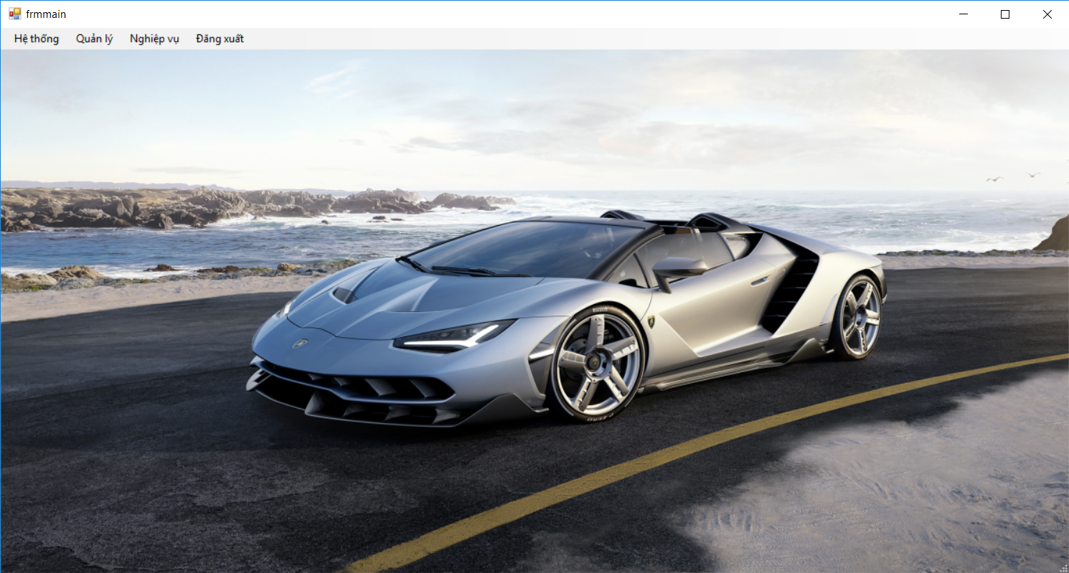
Giao diện chính (Trang chủ).

Slide 6
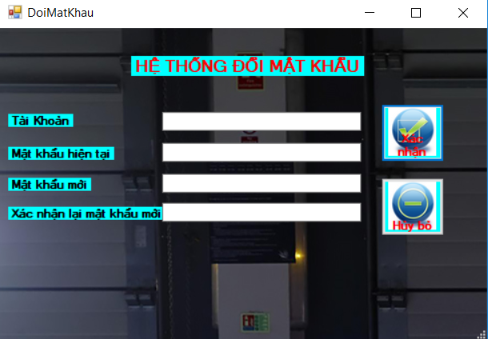
Giao diên đổi mật khẩu

Slide 7
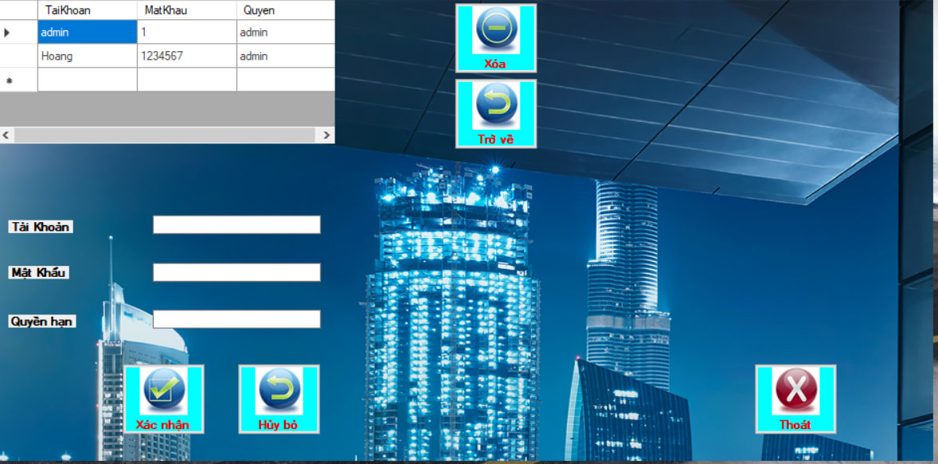
Giao diện quản lý người dùng

Slide 8
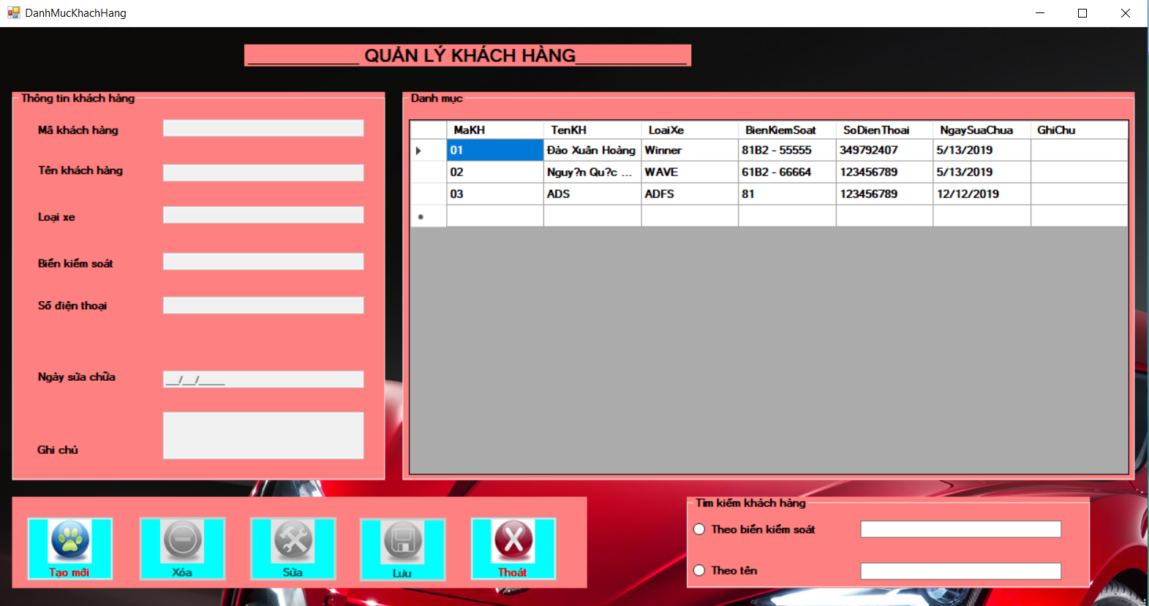
Giao diện quản lý Khách hàng.

Slide 9
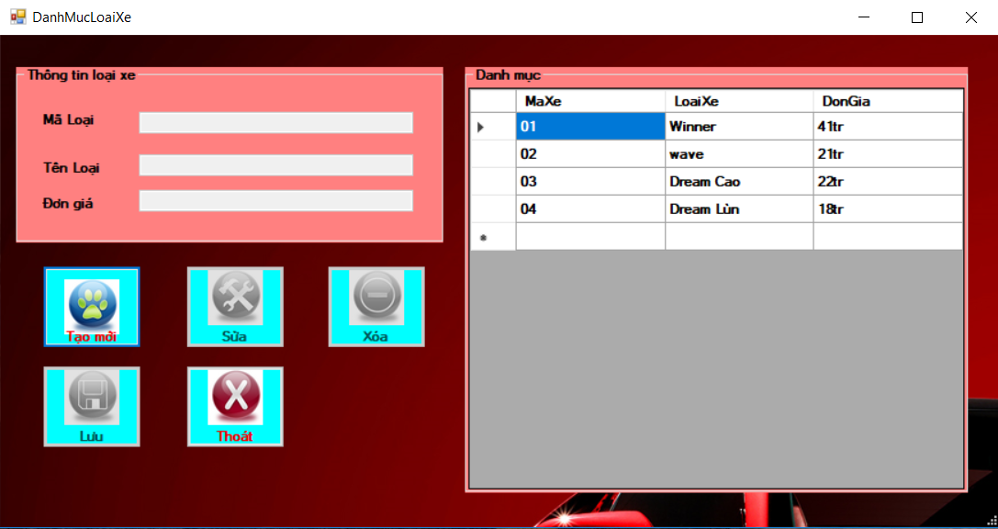
Giao diện quản lý Loại xe

Slide 10
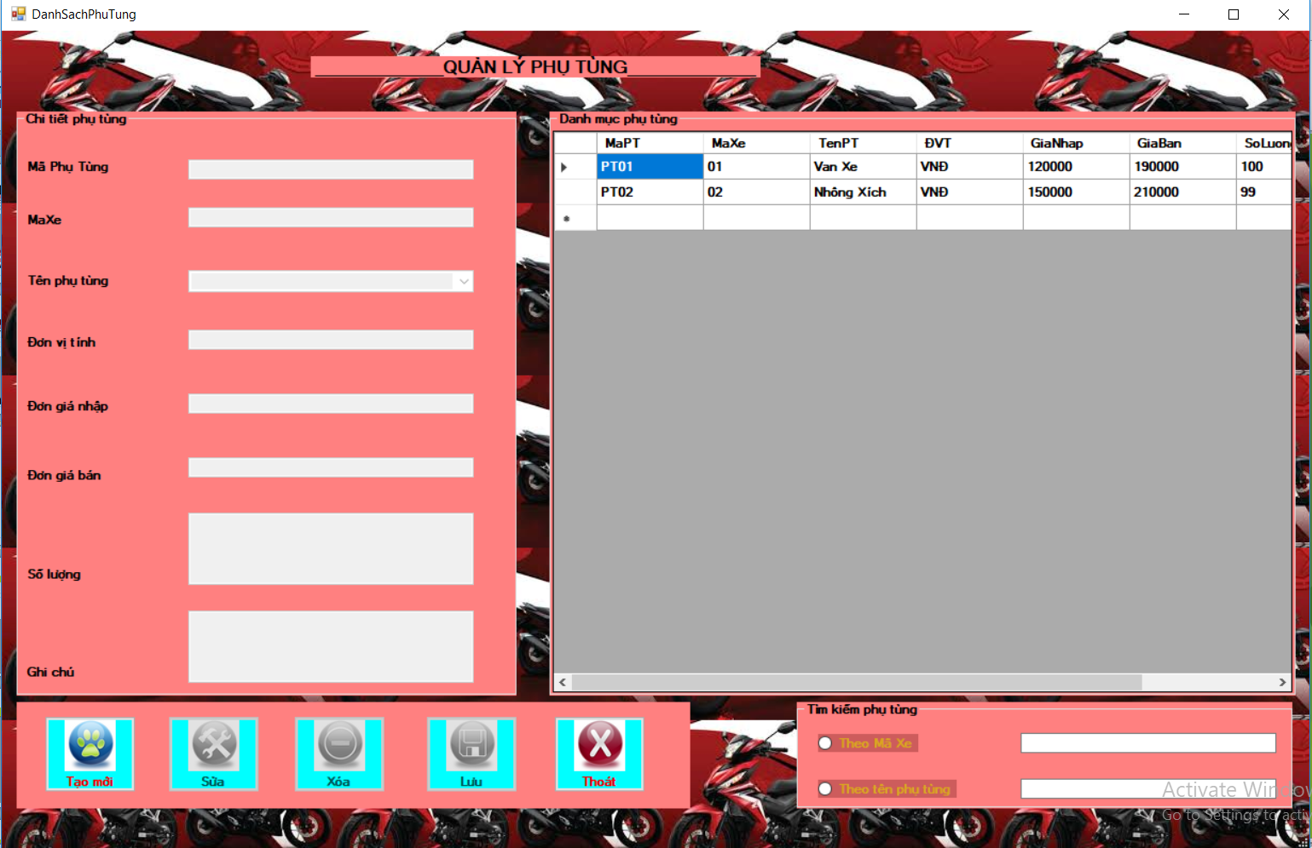
Giao diện Quản lý phụ tùng.

Slide 11
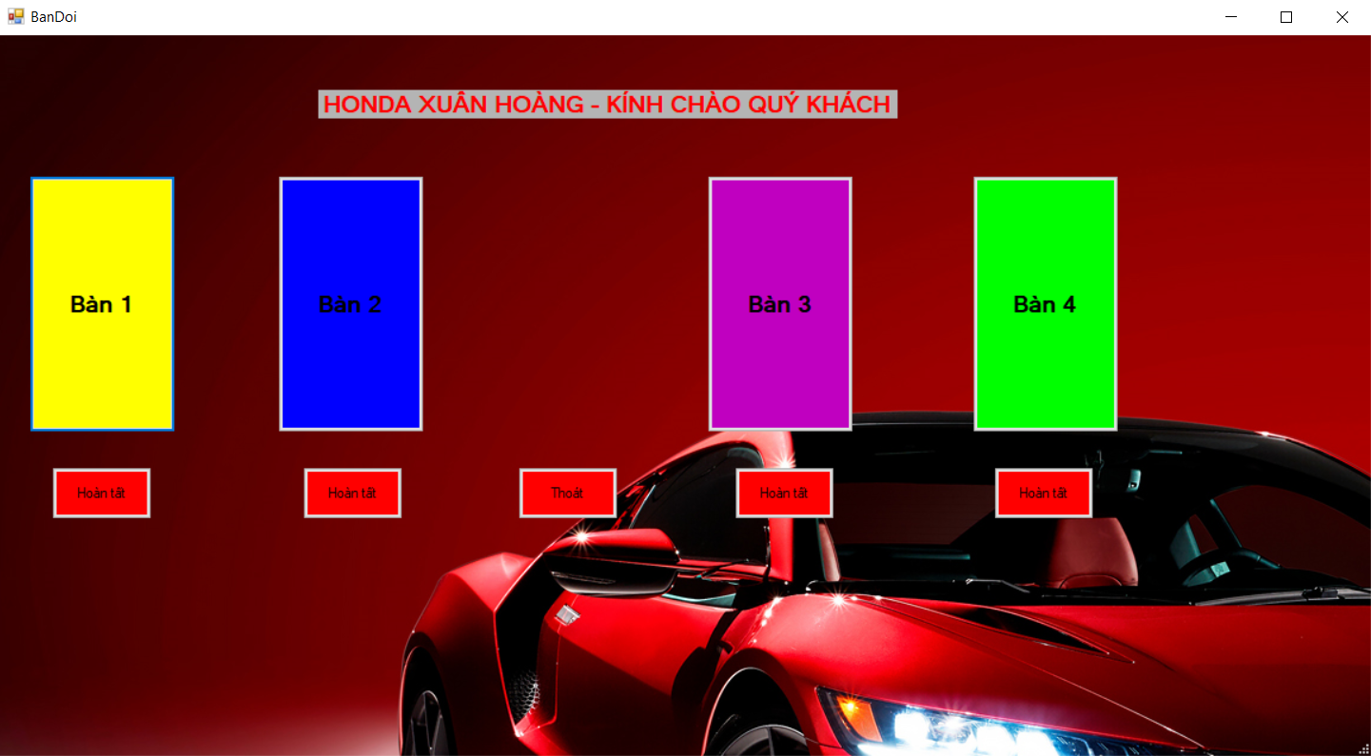
Giao diện Bàn đợi.

Slide 12
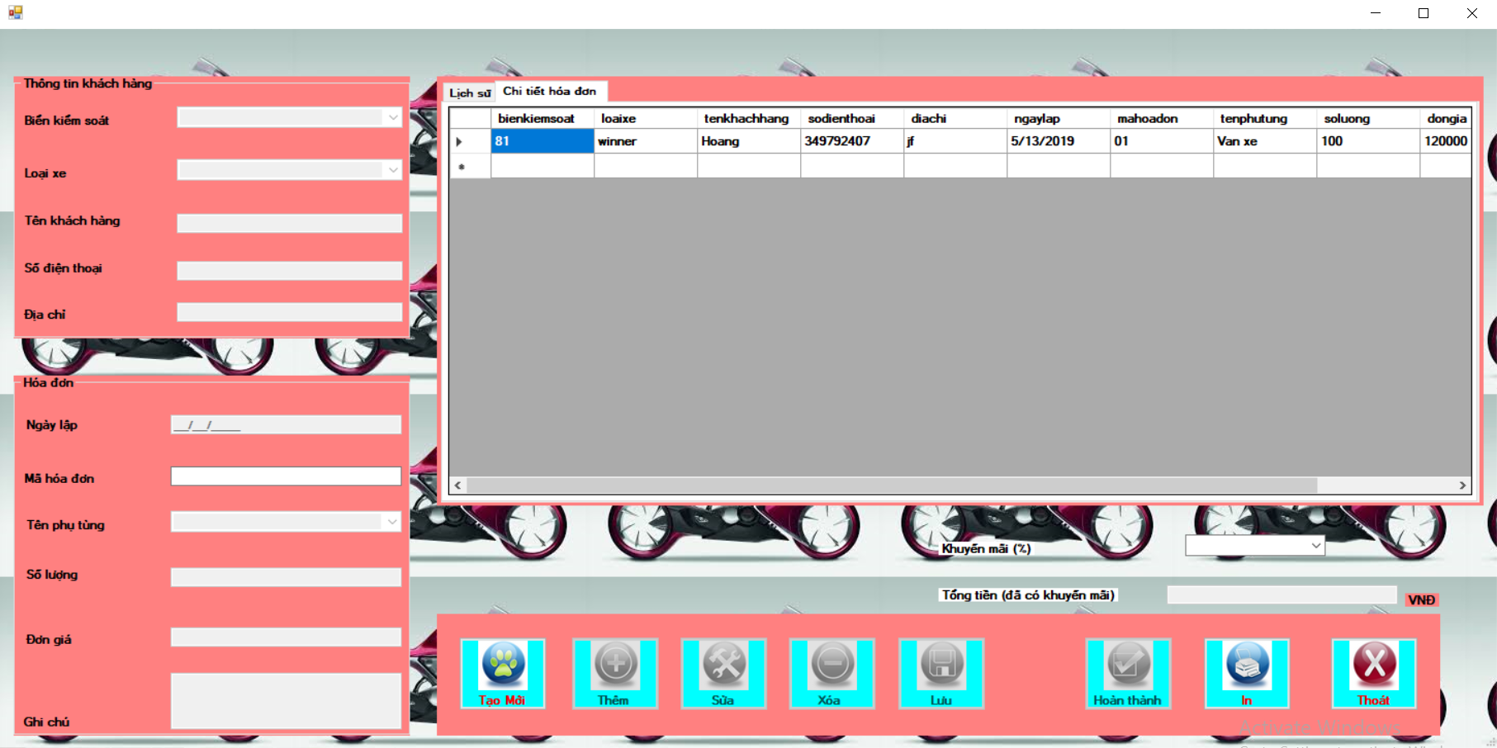
Giao diện chi tiết hóa đơn

Slide 13
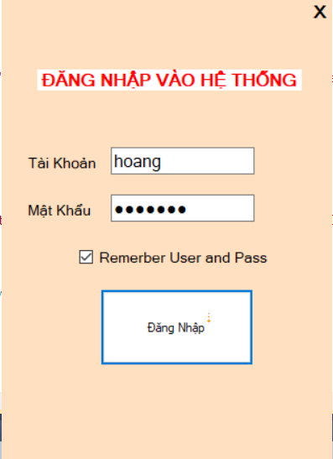
Giao diện đăng nhập

